Slide 1
La colonisation et l‘histoire
Die Aufarbeitung der kolonialzeit in Frankreich
Dascha, Moritz, Judit

Slide 2
Table des matiÈres
Inhaltsverzeichnis
Einführung
Historischer Überblick
2.1 Was war das französische Kolonialreich
2.2 Zeitliche Einordnung
2.3 Die Kolonien
3. Umgang mit dem Kolonialerbe
4. Schluss

Slide 3

Mentimeter
Qu‘est-ce qui vous vient à l‘esprit lorsque vous pensez à la période coloniale de la France?

Slide 4
4
Frankreichs Weg durch die Geschichte
1534 - Jacques Cartier
entdeckt den Sankt-Lorenz-Strom
1659 - Gründung
von Saint-Louis (Senegal)
1803 - Verkauf von
Louisiana an die USA („Louisiana Purchase“)
1887 - Gründung
von Französisch-Indochina
1931 - Kolonialausstellung in Paris
1608 - Gründung von Québec
durch Samuel de Champlain
1763 - Vertrag von Paris
(Ende des Siebenjährigen Krieges)
1830 - Eroberung Algeriens
1895 - 1904 - Bildung von
Französisch-Westafrika und -Äquatorialafrika
1954 - Niederlage
in Điện Biên Phủ (Vietnam)

Slide 5
5
Frankreichs Weg durch die Geschichte
1534 - Jacques Cartier
entdeckt den Sankt-Lorenz-Strom
1659 - Gründung
von Saint-Louis (Senegal)
1803 - Verkauf von
Louisiana an die USA („Louisiana Purchase“)
1887 - Gründung
von Französisch-Indochina
1931 - Kolonialausstellung in Paris
1608 - Gründung von Québec
durch Samuel de Champlain
1763 - Vertrag von Paris
(Ende des Siebenjährigen Krieges)
1830 - Eroberung Algeriens
1895 - 1904 - Bildung von
Französisch-Westafrika und -Äquatorialafrika
1954 - Niederlage
in Điện Biên Phủ (Vietnam)

Slide 6

6
Frankreichs Weg durch die Geschichte
1534 - Jacques Cartier
entdeckt den Sankt-Lorenz-Strom
1659 - Gründung
von Saint-Louis (Senegal)
1803 - Verkauf von
Louisiana an die USA („Louisiana Purchase“)
1887 - Gründung
von Französisch-Indochina
1931 - Kolonialausstellung in Paris
1608 - Gründung von Québec
durch Samuel de Champlain
1830 - Eroberung Algeriens
1895 - 1904 - Bildung von
Französisch-Westafrika und -Äquatorialafrika
1954 - Niederlage
in Điện Biên Phủ (Vietnam)
Ende 1. Kolonialreich

Slide 7
7
Frankreichs Weg durch die Geschichte
1534 - Jacques Cartier
entdeckt den Sankt-Lorenz-Strom
1659 - Gründung
von Saint-Louis (Senegal)
1803 - Verkauf von
Louisiana an die USA („Louisiana Purchase“)
1887 - Gründung
von Französisch-Indochina
1931 - Kolonialausstellung in Paris
1608 - Gründung von Québec
durch Samuel de Champlain
1830 - Eroberung Algeriens
1895 - 1904 - Bildung von
Französisch-Westafrika und -Äquatorialafrika
1954 - Niederlage
in Điện Biên Phủ (Vietnam)
Ende 1. Kolonialreich

Slide 8
Les colonies
Die kolonien
Kolonialreich (Ende 16.Jh. - Mitte 19.Jh.)
Beinhaltete:
Teile Nordamerikas
Karibische Inseln
Teile Indiens
2. Kolonialreich (Ab 1830)
Beinhaltete:
Große Teile Afrikas
-> Französisch Nordafrika
-> Französisch Westafrika
-> Französisch Äquatorialafrika
Immer noch Überseegebiete

Slide 9
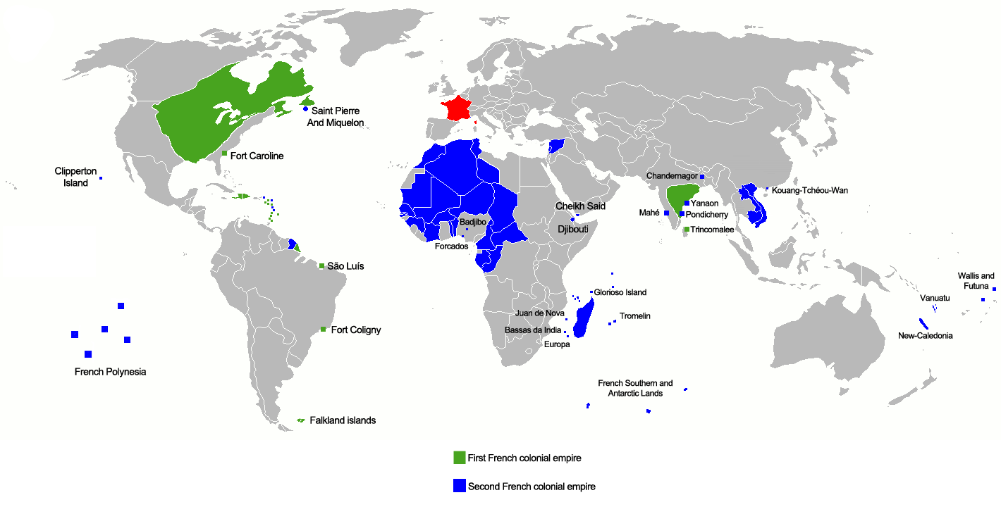

Slide 10
Faire Face a l‘Heritage Colonial
UMGANG MIT DEM KOLONIALERBE
Le silence officiel
La mémoire coloniale
Développement actuel
1960: l‘anneé africaine
la guerre d‘Algérie (1954 – 1962)
Schweigen, fehlende Thematisierung
Politische Debatten & Kontroversen
Museen & Gedenkstätte (le Memorial ACTe, Guadeloupe)
Künstlerische und gesellschaftliche Auseinandersetzung
Bemühungen, viel noch ignoriert
Forderungen nach Entschädigung
la restitution des oeuvres d‘art
Mangelnde Tiefe der Aufarbeitung

Slide 11
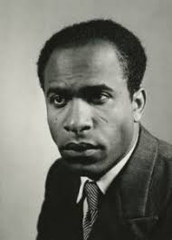
Frantz Fanon
„La décolonisation est toujours un phénomène violent.“
„Die Dekolonisierung ist immer ein gewaltsamer Vorgang.“
- Les Damnés de la Terre, 1961
https://www.maerzverlag.de/autor-innen/frantz-fanon/

Slide 12
Conclusion
L‘Empire colonial français était un grand groupe de colonies en Afrique, en Asie et en Amérique.
Das Franzözische Kolonialreich war eine große Gruppe von Kolonien in Afrika, Asien und Amerika.
Il a existé du 17e siècle jusqu‘aux années 1960.
Es existierte vom 17 Jahrhundert bis in die 1960er-Jahre.
Aujourd‘hui, on parle encore beaucoup de ce passé, surtout à cause de problémes historiques et culturels.
Heute wird noch viel über diese Vergangenheit gesprochen, besonders wegen historischer und kultureller Probleme.

Slide 13
Informer de Manière indépendante
SELBSTSTÄNDIGES INFORMIEREN
vidéos
https://youtu.be/ZnvWGDpgdBU?si=NmKW_doOSMC2QpNf
https://youtu.be/MhSnYf4w1JA?si=HHmHkx6n5lYxsUHL
article
https://de.wikipedia.org/wiki/Frantz_Fanon
https://www.wu.ac.at/fileadmin/wu/d/economics/Department_of_Economics/kolonialgeschichte_frankreichs.pdf
https://drfichtners-studienblaetter.de/wp-content/uploads/2017/04/franzoesisches_kolonialreich.pdf
https://www.academia.edu/5734854/La_R%C3%A9publique_d%C3%A9colonis%C3%A9e_Wie_die_Dekolonisierung_Frankreich_ver%C3%A4ndert_hat
livres
Les Damnés de la Terre, Frantz Fanon, 1961

Slide 14
Merci Beaucoup pour votre attention!
Danke für eure Aufmerksamkeit!

